Slide 1
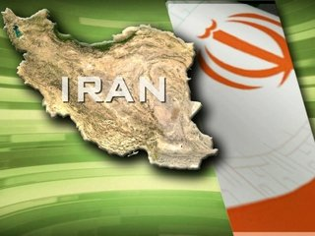
ІРАН
Столиця – Тегеран з передмістям понад 10 млн. осіб.
Форма правління –ісламська республіка.
Населення - 80 млн. осіб
ВВП - $852,6 млрд,— 5,8 %. (14 місце)
Валюта - іранський ріал = 100 динарів.

Slide 2
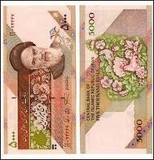
Грошова одиниця
Грошова одиниця Ірану - ріал, однак у народі кажуть "туман", 10 ріалів рахується як 1 туман. Але в народі, зазвичай під час купівлі використовують "туман". Наприклад: у магазині замість 100 ріалів говорять 10 туманів. Однак в офіційних і банківських документах пишуть 1.000 ріалів, що дорівнює 100 туманам. Тому для переведення ріалу у туман достатньо прибрати один нуль. Найкрупніший грошовий знак в Ірані складає 10 тис. ріалів, тобто 1 тис. туманів. В обігу знаходяться грошові знаки 500, 200, 100 й 50 туманів. Грошові знаки 20 та 10 туманів не користуються в країні попитом. Для дрібних грошових одиниць використовують монети 25, 10, 5 туманові й 25 ріалові, 2 туманові, рідше населення використовує 1 туманові, 5 й 2 ріалові грошові знаки. На початку 2003 року 1 дол. США складав 800 туманів.

Slide 3
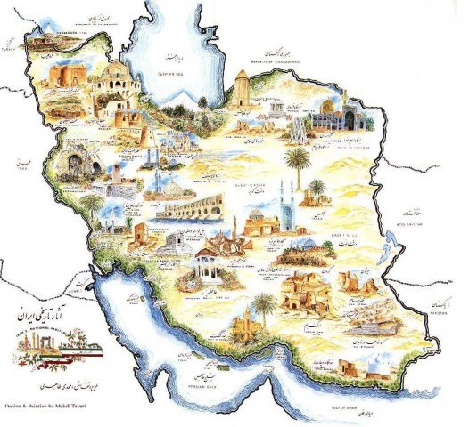
Ісламська республіка Іран одна з найбільших держав Південно-Західної Азії. Її площа складає 1,65 млн. кв. км. Географічне розташування Ірану з огляду на те, що країна знаходиться на південному заході Азії і розташована мов би на стику трьох континентів - Азії, Європи, Африки - і з'єднує важливі географічні райони світу, має стратегічне значення. Іран є ланкою, що з'єднує південно-західну Азію, Перську затоку, Кавказ, Середню Азію та Середній Схід. На півночі Іран омивають води Каспійського моря, на півдні - Перської затоки й Оманського моря. Він межує з Туреччиною (на північному заході), Афганістаном і Пакистаном (на сході), Іраком (на заході), а також з Вірменією, Азербайджаном, Туркменістаном (на півночі). Іран через Каспійське море межує з Казахстаном і Росією, а через Перську затоку та Оманське море - з Кувейтом, Бахрейном, Аравією, Катаром, ОАЕ, Оманом.

Slide 4
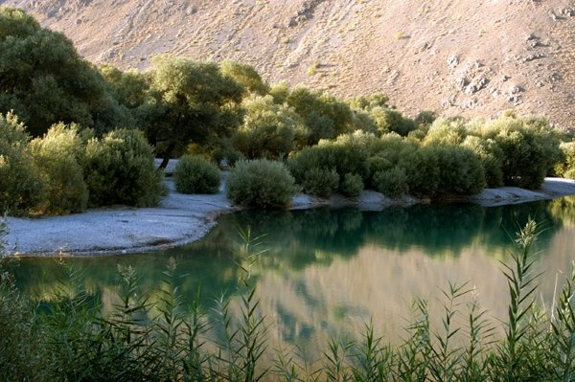
Кліматично Іран можна розділити на три частини: тропічне спекотне узбережжя Перської затоки й Оманського моря, більш посушливий субтропічний клімат центральних областей і холодний клімат гірських районів. Клімат більшої частини Ірану субтропічний, континентальний, характеризується різкими коливаннями температур. На узбережжі Перської затоки й Оманського моря клімат тропічний. Для всієї країни, за винятком каспійського узбережжя і прибережної низовини на півдні, типові суворі зими. Достатню кількість вологи у результаті опадів одержують тільки високогірні райони Загроса й узбережжя Каспійського моря.

Slide 5
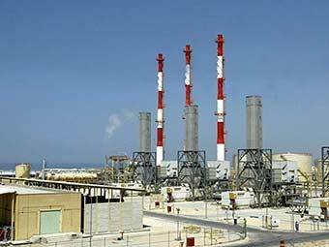
Іран — аграрно-індустріальна країна з розвинутою нафтовою промисловістю. Основні галузі: нафтова і нафтопереробна, текстильна, цементна, конструкційних матеріалів, харчова, металообробна, чорна і кольорова металургія. В структурі промисловості І. провідне місце займає гірничодобувна промисловість, яка, зокрема, забезпечує високий рівень прибутків від експорту нафти. Транспорт: автомобільний, залізничний, морський, повітряний. Гол. мор. порти в Персидській затоці: Хорремшехр, Бендер-Хомейні, Бушир, Харк (нафтовий термінал), Абадан, Бендер-Махшехр і Чахбехар в Аравійському морі. На Каспійському м.: Ензелі, Ноушехр. Навігація здійснюється по оз. Урмія і р. Карун, яка через Шатт-ель-Араб сполучається з Персидською затокою.

Slide 6
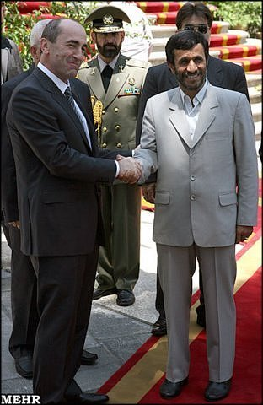
ІРАНСЬКИЙ ЕТИКЕТ
Під час відвідання Ірану приїжджим необхідно дотримуватися місцевих традицій та звичаїв.
- Традиційне вітання Салам.
- Рукостискання обома руками або правою рукою, проте долоню не слід стискати.
- Іранці - дуже ввічливі люди. При зустрічі та прощанні завжди тиснуть руку. Рукостискання більш прийнято, ніж у пас.

Slide 7
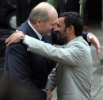
► Перед візитом в чий - небудь будинок слід зателефонувати.
► При вході в іранський будинок завжди слід знімати взуття.
► Гостям зазвичай пропонують чай.
► Під час їжі руками або коли ви даєте чи берете будь-які предмети, завжди використовується тільки права рука.
► Не слід показувати на людей і предмети вказівним пальцем правої руки.
► При вході до мечетів слід знімати взуття.
► Фотографувати в місцях богослужіння зазвичай не забороняється, але завжди краще запитати дозволу.

Slide 8
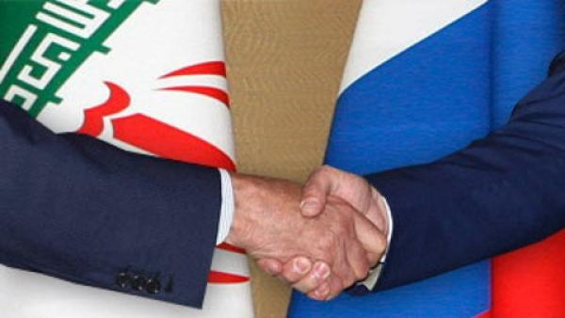

Slide 9
БІЗНЕС ЕТИКЕТ
БЕСІДА (теми)
Не кажіть про становище в Перській затоці, Ізраїлі, Радянському Союзі, США і курдів. Перська затока завжди потрібно називати "Перською" затокою.
ВІЗИТНІ КАРТКИ
Обмінюються тільки з високопоставленими особами.
ЖІНКИ В БІЗНЕСІ
Не грають ніякої ролі.
МЕНЕДЖМЕНТ
Бюрократичний стиль керівництва і релігійно забарвлений.
Неформальне спілкування
У ввічливій формі.
ЗВЕРНЕННЯ
Важливо заздалегідь знати повне ім'я і титул Вашого партнера. Якщо титулу немає, то звертайтеся до нього "доктор", "містер" і т.п. Звертайтесь на "ти", тільки якщо Вас про це попросять.

Slide 10
ОДЯГ
Іранські бізнесмени одягаються елегантно, як правило, піджак і краватку.
ПАТРІОТИЗМ
пристрасний.
ЗВИЧАЇ ЗА СТОЛОМ
Найчастіше використовуються ніж і виделка. Їсти правою рукою-звичайне явище.
ПОДАРУНКИ
Їх від Вас не чекають, але цінують.
ПОДАРУНКИ / ПРЕДСТАВНИЦЬКІ
Ні в якому разі не алкоголь і не те, що забороняє іслам.
ПРЕДСТАВНИЦЬКІ ЗАХОДИ
Вас пригостять кавою по-турецьки або солодким чаєм. Гарним тоном вважається прийняти частування.
ПРОТОКОЛ
Господар покаже Вам Ваше місце за столом.
РОБОЧЕ / ВІЛЬНИЙ ЧАС
Робочі дні довгі. П'ятниця - вихідний. Релігійні свята - за змінним календарем.
Привітність
Ваше привітність винагородиться.

Slide 11
ТАБУ
Ірак, Ізраїль і релігія.
Пригощання
Домашнє частування різноманітне. Їжа в ресторані одноманітна. Свинину не їдять. Тушковане страва під назвою "хорешт" - найбільш популярне. У Ірані також люблять люля-кебаб і смаженого осетра.
ЦЕРЕМОНІЇ
Пов'язані з релігією.
ЧАЙОВІ
Звичайно включаються в рахунок. Офіціантові дають понад те 5-10%.
МОВА
Основна мова - перська. Мови меншин - курдська, белуцка, турецька. У діловому житті - англійська.
ЩО ЩЕ ВАРТО ВЗЯТИ ДО УВАГИ
Не піднімайте великий палець. Це має протилежне значення, ніж у нас. Національне свято - І лютого. Багато ковзних релігійних свят.

Slide 12
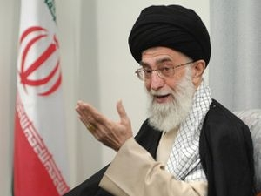
Керівництво Ірану не бажає вести жодних переговорів із США.
Таку позицію висловив духовний лідер Ірану аятолла Алі Хаменеі. "Причина в тому, що американці не зможуть виступати нормальними переговорниками. Для цього їм необхідно перестати гратися у наддержаву, відмовитися від погроз та санкцій. Лишень тоді ми будемо готові до переговорів з ними. Америка повинна зрозуміти, що вона не може чинити вплив на Іран", - сказав Хаменей.

Slide 13


ПРОВЕДЕННЯ ОФІЦІЙНИХ ЗУСТРІЧЕЙ
Для представників Ірану одним з найважливіших елементів на ділових переговорах є встановлення довіри між партнерами. Вони вважають за краще попередньо опрацювання деталей обговорюваних на переговорах питань. Велике значення в іранському світі мають ісламські традиції. У мусульманському світі іноземець не може звертатися з питаннями або проханнями до жінки, це вважається непристойним. Всі контакти і обговорення ведуться з чоловіками.

Slide 14
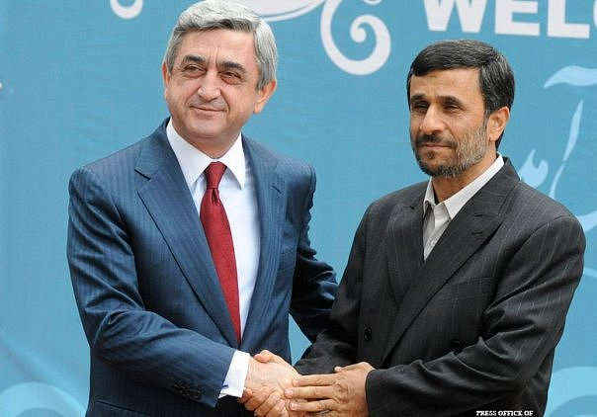
Про всі зустрічах з представниками адміністрації і підприємств слід домовлятися заздалегідь. Візитні картки варто замовити англійською та перською. При зустрічі обмінюються рукостисканням. Жінкам руки не подають і в очі не дивляться. Іранські бізнесмени ввічливі, люб'язні і дуже гостинні. Більшість з них отримало освіту в Сполучених Штатах. На переговорах дотримуються традиційного протоколу. Намагайтеся уникати розмов про проблеми Близького Сходу та міжнародної нафтової політики. Не піднімайте вгору великий палець, це має протилежний зміст, ніж у нас.

Slide 15
Туристам на замітку
Туристів-іноземців спочатку шокує прийнятий у країні проїзд чоловіків і жінок у громадському транспорті - окремо один від одного. Але такий звичай в Ірані, і до нього варто ставитися з повагою.
Носіння хиджаба (одяг скромності) для жінок є обов'язковим. Для туриста буде досить широких штанів або довгої спідниці, сукні-сорочки з довгим рукавом або манто, а також хустини на голові. У випадку, якщо одяг не закриває ноги цілком, для жінок обов'язкові чорні панчохи. Категорично рекомендується так одягатися під час поїздки по містах, у вестибулях готелів і при здійсненні покупок на базарах. Носіння чадри (вуалі) для жінок при відвідуванні мечеті або святих місць обов'язкове. Обмежена фотозйомка в більшості громадських місць, у портах і прикордонних районах.
Для чоловіків бажано не ходити в шортах. Хоча звичаї в Ірані останнім часом змінюються, і тепер на вулицях іранських міст іноді можна побачити іноземців, одягнених у спортивний одяг. Особливо це характерно для острова Киш, розташованого в Перській затоці. В Ірані практично немає інфраструктури розваг. У країні заборонені казино, немає нічних клубів і не заохочується вживання спиртних напоїв. Зате тут є унікальні архітектурні пам'ятники, якими цікавляться європейські та японські туристи, і товари гарної якості, за якими приїздять бізнесмени середньої руки.

Slide 16
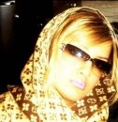
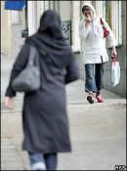


Slide 17
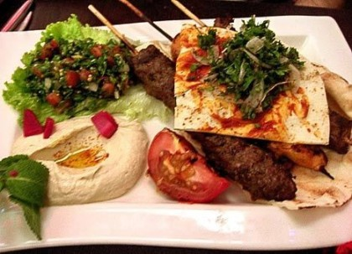

НАЦІОНАЛЬНА КУХНЯ
Іранська кухня - одна з найдавніших у світі. Тому й рецепти її можуть вважатися одними з найбільш незвичайних у світі, хоча не зовнішній вигляд вона дуже проста і ситна. Основа багатьох страв - рис, хліб, м'ясо, свіжі овочі, зелень і фрукти у всіляких комбінаціях. Характерною рисою є дуже дрібна нарізка м'яса і рідкісне його участь у трапезі в якості основного продукту - частіше за все м'ясо йде в хід як інгредієнт складних страв.

Slide 18
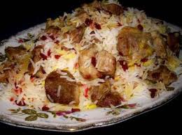
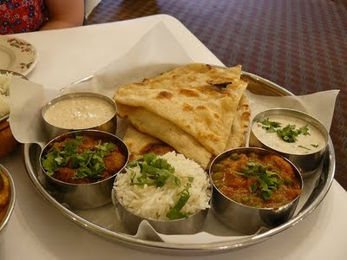
Особливо колоритні блюда з рису, які тут начебто й готують цілком традиційно, але на виході виходить щось неймовірно смачне. Варто спробувати рис з овочами і м'ясом у горіховому соусі "чоло-хореш", плов "поло" або "чоло", плов зі свіжою зеленню "поло-сабза", кисло-солодкий рис з родзинками, мигдалем і апельсинами "поло-Чирин" , плов з цибулею, сочевицею, родзинками (або фініками) і м'ясом "адас-поло", плов з м'яса птиці "морг-поло", рис з смаженою на вугіллі м'ясом "чоло-кабабас", м'ясні кульки з рисом "кофті", рис на пару з м'ясом ягняти "чоло-кебаб", плов з куркою і вишнею "албалу-поло", шашлик з рисом "чоло-кебаб", плов з барбарисом, цукром, м'ясом птиці і шафраном "зерешк-поло" або просто відвареної рис "кате" в безлічі варіантів.

Slide 19
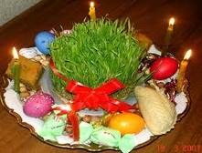
ВИХІДНІ ТА СВЯТА
11 лютого - День революції - святкування перемоги революції 1979 року.
1 лютого - День повертання Хомейні з 14-річної зарубіжного заслання.
1 квітня - День Ісламської Республіки.
Новий рік залишається одним з популярних свят і співпадає з днем весняного рівнодення. Усі заклади зачиняються на 5 днів. Заняття у школах зупиняється на 13 днів.

Slide 20
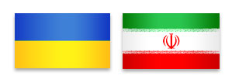
Ісламська Республіка Іран визнала незалежність України 25 грудня 1991 року. Протокол про встановлення дипломатичних відносин на рівні посольств був підписаний у Києві 22 січня 1992 року.
З кінця січня 1992 року у Києві діє Посольство Ірану. В жовтні 1992 року започатковано діяльність Посольства України в Тегерані.

Slide 21
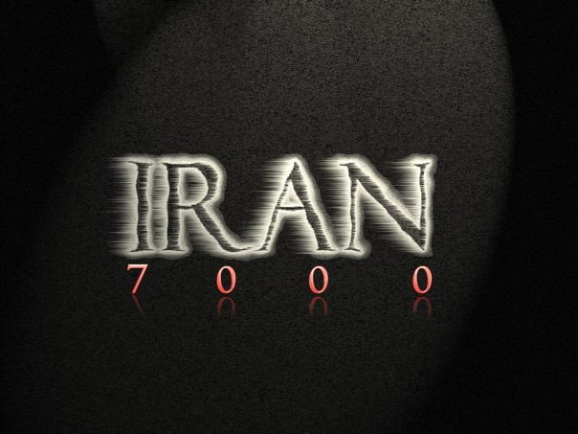
خوش آمدید
ЛАСКАВО ПРОСИМО В

